Slide 1

Insolación
Este material fue producido bajo beca # SH-29671-SH6 de la Administración de Seguridad y Salud, en el Departamento de Trabajo de EE.UU. No refleja necesariamente las opiniones o políticas del Departamento de Trabajo de EE.UU., ni la mención de marcas registradas, productos comerciales u organizaciones implica la aprobación por el Gobierno de los EE.UU.

Slide 2
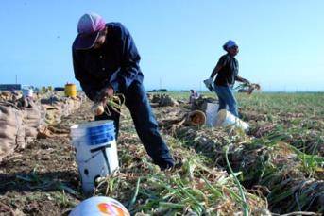
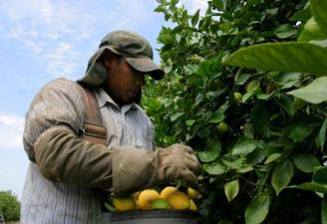
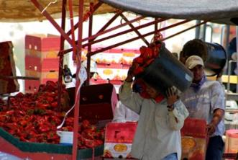
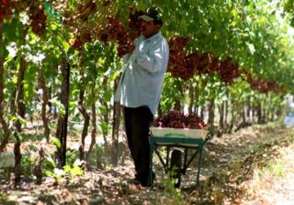
Sus Derechos Contra Las Enfermedades Causadas Por El Calor y Cómo Protegerse

Slide 3
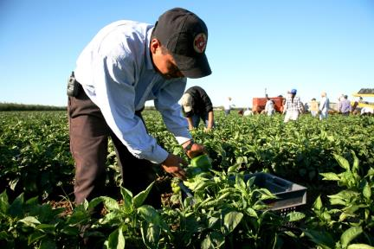
Introducción
Photos por David Bacon

Slide 4
Programa
Bienvenidos e Introducción
Evaluación antes del Entrenamiento
¿Qué es la Insolación?
Señales y Síntomas
Los Cuatro Elementos Para La Prevención
Los Procedimientos de Emergencia
Evaluación después del Entrenamiento

Slide 5
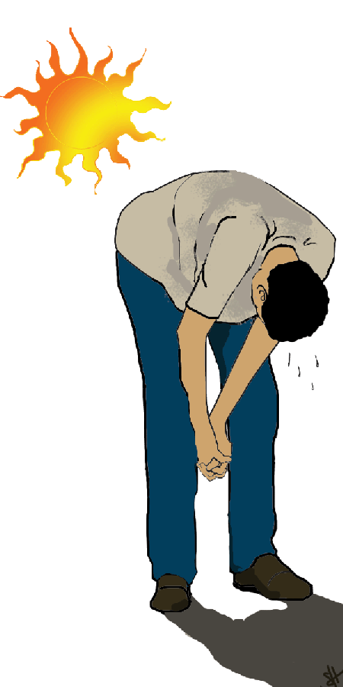
¿Qué es la Insolación?
La insolación es una de las enfermedades causadas por el calor.
Si no toma precauciones estas
enfermedades pueden causar la muerte.
Si siente los siguientes síntomas avise a
su mayordomo o compañero de trabajo.

Slide 6
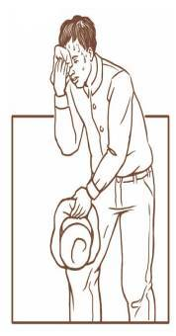
Señales y Síntomas de las Enfermedades Causadas por el Calor
Agotamiento Por el Calor:
Mucho sudor
Calambres
Pulso rápido
Dolor de cabeza
Nauseas
Vomito
Cansancio
Insolación:
Piel seca y pálida
Piel roja y caliente
Altura temperatura en el cuerpo
Desorientado
Confundido
Desmayos
Convulsiones o ataques
NECESITA AYUDA
MEDICA

Slide 7
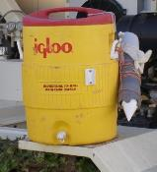
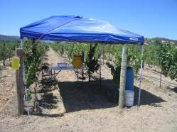

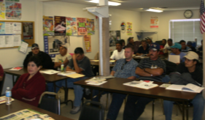
Los Cuatro Elementos Para La Prevención de Las Enfermedades Causadas por el Calor
Su empleador debe proveer
y hacer accesible:
Agua para tomar
Sombra del sol
Procedimientos por escritos de seguridad y salud
Entrenamiento y educación
a todos los empleados

Slide 8
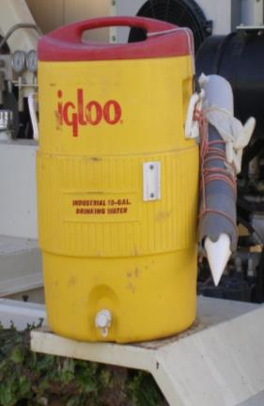
Bajo la Ley Se Requiere el Acceso al Agua en Su Trabajo
Agua para tomar tiene que estar disponible
en todo momento.
- Desde que se empieza a trabajar hasta
que se termine el día.
Limpia, Fresca, Potable y Gratis.
2 galones por cada
trabajador, por cada 8 horas
de trabajo.
El agua tiene que proveerse
a los trabajadores, sin ningún costo
a los empleados.

Slide 9
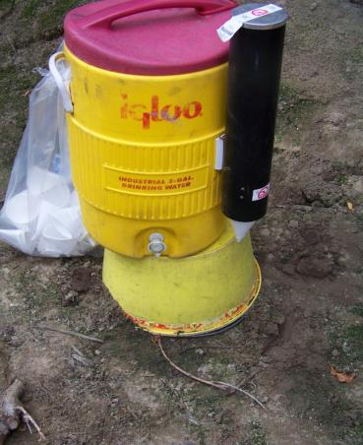
Es Su Derecho Tener Acceso al Agua
La ley requiere que el patrón asegure que el agua esté fresca a todo momento para los empleados
Agua tiene que estar bajo la sombra.

Slide 10
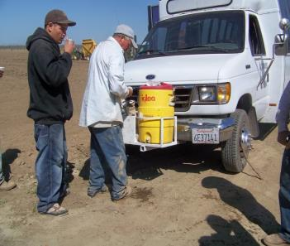
Es Su Derecho el Acceso al Agua
Animarse uno al otro a beber agua y tomar un descanso si se siente enfermo/a
El agua siempre tiene que estar cerca
de donde están los trabajadores
El empleador necesita proveer vasos
individuales.
El agua se tiene que mantener fresca
Durante una ola de calor es recomendable
que el supervisor o mayordomo aumente
el numero de descansos para beber agua
Tiene derecho a un descanso extra cuando
se siente enfermo para prevenir que sufra calentamiento excesivo.

Slide 11
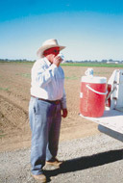
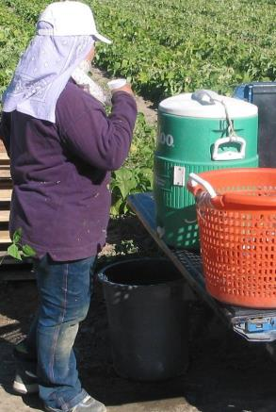
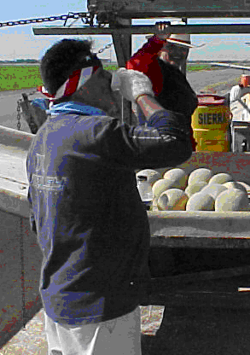
BEBER AGUA FRECUENTEMENTE!
No espere hasta que tenga sed!
Beba agua en pequeñas cantidades – Frecuentemente!
Es prohibido que su patrón le niegue su derecho a tomar agua.

Slide 12
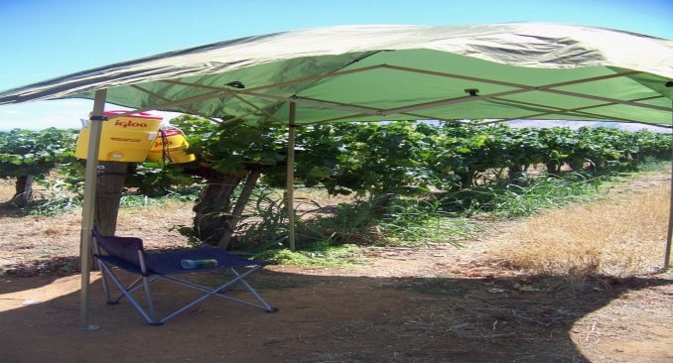
2. Su Derecho al Acceso a la Sombra
La definición de sombra es, el bloqueo
directo de los rayos del sol.
Periodos de descanso tienen que ser
proveídos a los trabajadores que:
sufran de una enfermedad causada
por el calor
crean necesitar un descanso para
protegerse del sobre calentamiento.
Bajo la ley, los trabajadores tienen que tener
acceso a una área con sombra que este
abierta al aire para refrescarse por un tiempo
de por lo menos 5 minutos.

Slide 13
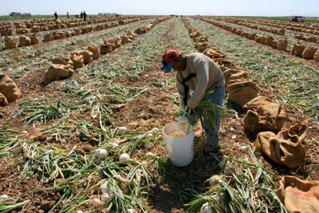
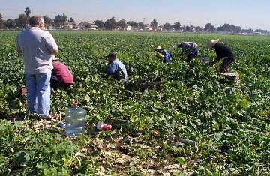
¿Dónde Está la Sombra?

Slide 14
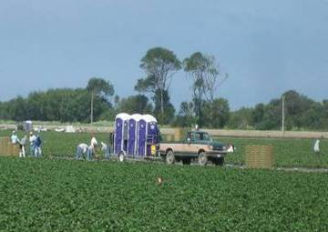
¿Dónde Está la Sombra?

Slide 15
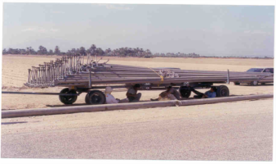
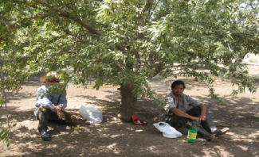
Ejemplos de Sombras Que no Son Adequadas
El área con sombra tiene que permitir que los trabajadores estén en una postura cómoda y es prohibido causar que se expongan a otro peligro.
Al tener que buscar sombra aumentan el peligro de:
exponer a los trabajadores a condiciones peligrosas
ser expuestos a pesticidas

Slide 16
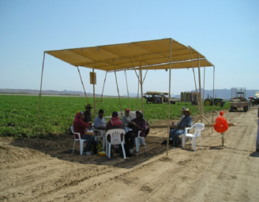
Los Trabajadores Tienen el Derecho de Tener Acceso a la Sombra en Todo Momento
Cuando la temperatura está a más de 80 grados F, la sombra tiene que estar colocada y disponible en el área de trabajo.
Sin importar el pronostico de la temperatura, un empleador siempre tiene que tener la capacidad de proveer sombra inmediatamente si un trabajador lo pide.
La sombra tiene que cubrir 25%
de la cuadrilla.

Slide 17
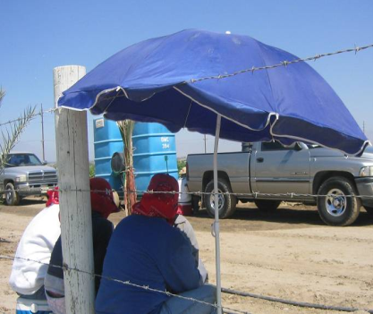
¿Cuánta Sombra es Suficiente?
La ley requiere que el área con sombra permita que los trabajadores se sienten sin tocarse uno al otro.
El patrón tiene que proveer por lo menos suficiente sombra para el 25% de los trabajadores que están trabajando.
Por ejemplo si hay 40 trabajadores en la cuadrilla, la cantidad de sombra debe ser suficiente, para acomodar a 10 personas, sin que estos se toquen uno al otro.

Slide 18
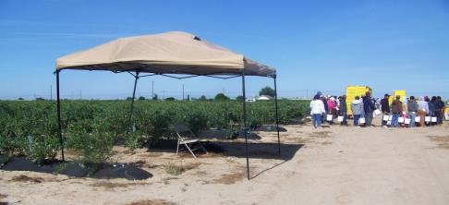
¿Qué Tan Cerca Debe de Estar La Sombra?
El área de sombra tiene que estar lo más cerca posible de los trabajadores.
Normalmente, esto quiere decir que la sombra debe de estar a una distancia dentro de 2 ½ minutos caminando, pero nunca más de ¼ de milla o 5 minutos caminando.

Slide 19
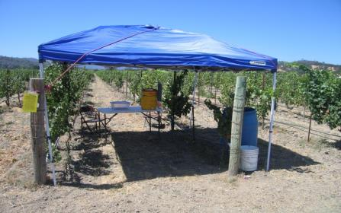
Ejemplo de Área de Sombra Aceptable
Si la temperatura rebasa 80 grados F, la sombra
debe estar presente !
Cuando la temperatura no exceda 80 grados F el empleador debe proveerse acceso rápido a la sombra cuando solicite.

Slide 20
Cuando la temperatura iguale o exceda 95F
Para empleadores en la agricultura
Temperaturas de 95 o mas, asegúrese que los empleados tomen un descanso mínimo de diez minutos de enfriamiento preventivo cada dos horas
Descansos adicionales de enfriamiento después de la 8ª y la 10ª hora de trabajo

Slide 21
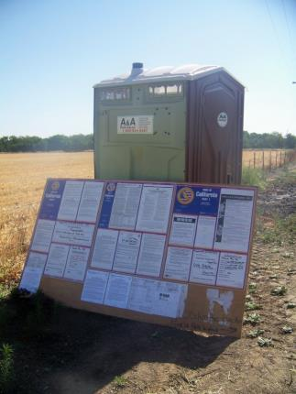
3. Procedimientos Escritos
La ley requiere que los trabajadores sean capacitados y conozcan sus derechos tocante a:
Agua para tomar.
Acceso a la sombra.
Entrenamiento para todos los trabajadores y supervisores.
Responder a las emergencias causadas por las enfermedades del calor y proveer servicio sin demora.

Slide 22
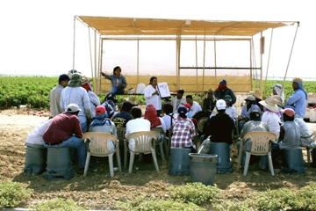
4. El Entrenamiento
Todo los trabajadores deben recibir entrenamiento de:
Los procedimientos para la prevención de las enfermedades causadas por el calor.
La importancia de consumir agua frecuentemente y en cantidades pequeñas.
Los diferente tipos de enfermedades causadas por el calor, señales y síntomas comunes.
Información, contactos, y procedimientos en caso de emergencia.

Slide 23
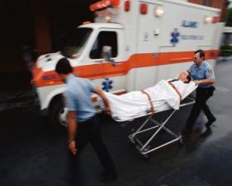
Los Procedimientos de Emergencia
El empleador o supervisor es responsable de responder a síntomas de posibles enfermedades causadas por el calor.
Contactar a servicios médicos en caso de emergencia.
Proveer direcciones claras y precisas al lugar de trabajo.
Resume de las leyes y derechos de la insolación

Slide 24
¿Qué sucede si el empleador no sigue la ley?
Un empleador puede arriesgarse a una Orden que Prohíba el Uso (OPU) y una citación si el calor y la falta de instalaciones crean un peligro inminente.
Se puede dar un OPU si:
La temperatura esta ≥ 95F y agua, sombra, capacitación o procedimientos de emergencia no están establecidos;
La temperatura esta ≥ 80F, y hay una ola de calor, una carga de trabajo pesada u otro factor critico poniendo a los empleados en peligro
Una OPU
Puede parar la operación o trabajo, y
No se permitirá continuar trabajando hasta que el empleador demuestre que se ha corregido el peligro inminente.

Slide 25
Un video…
Notes:
Add a video on heat stress

Slide 26
¿Preguntas?

Slide 27
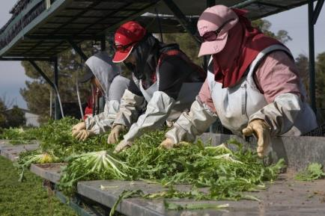
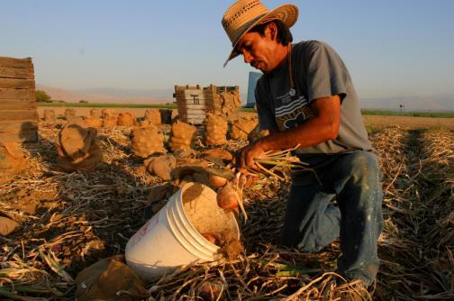
Evaluación

